Slide 1
الفصل السابع:الإحصاء والاحتمال
٧-٧ تحديد النواتج الممكنة
الفصل
الإحصاء والاحتمال
٧
صفحة ١١١

Slide 2

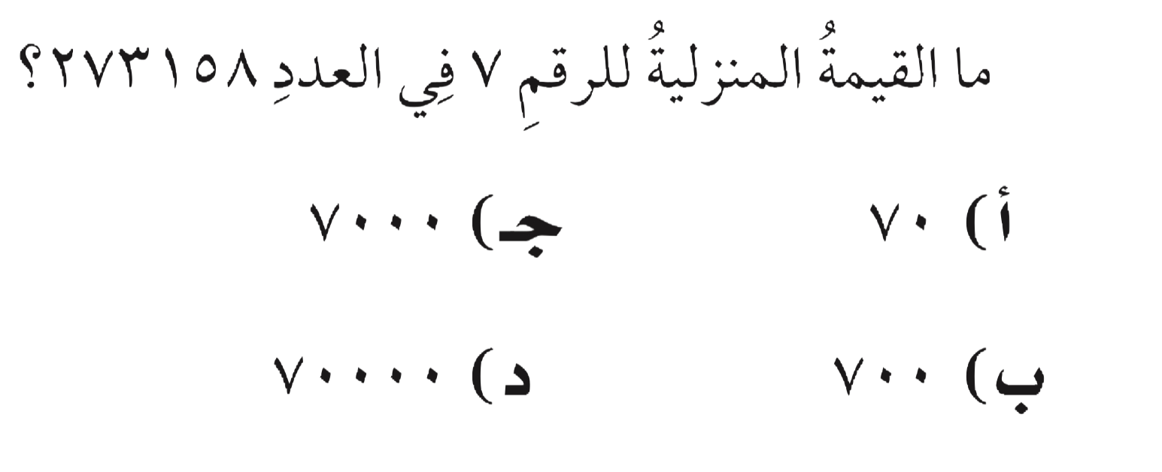

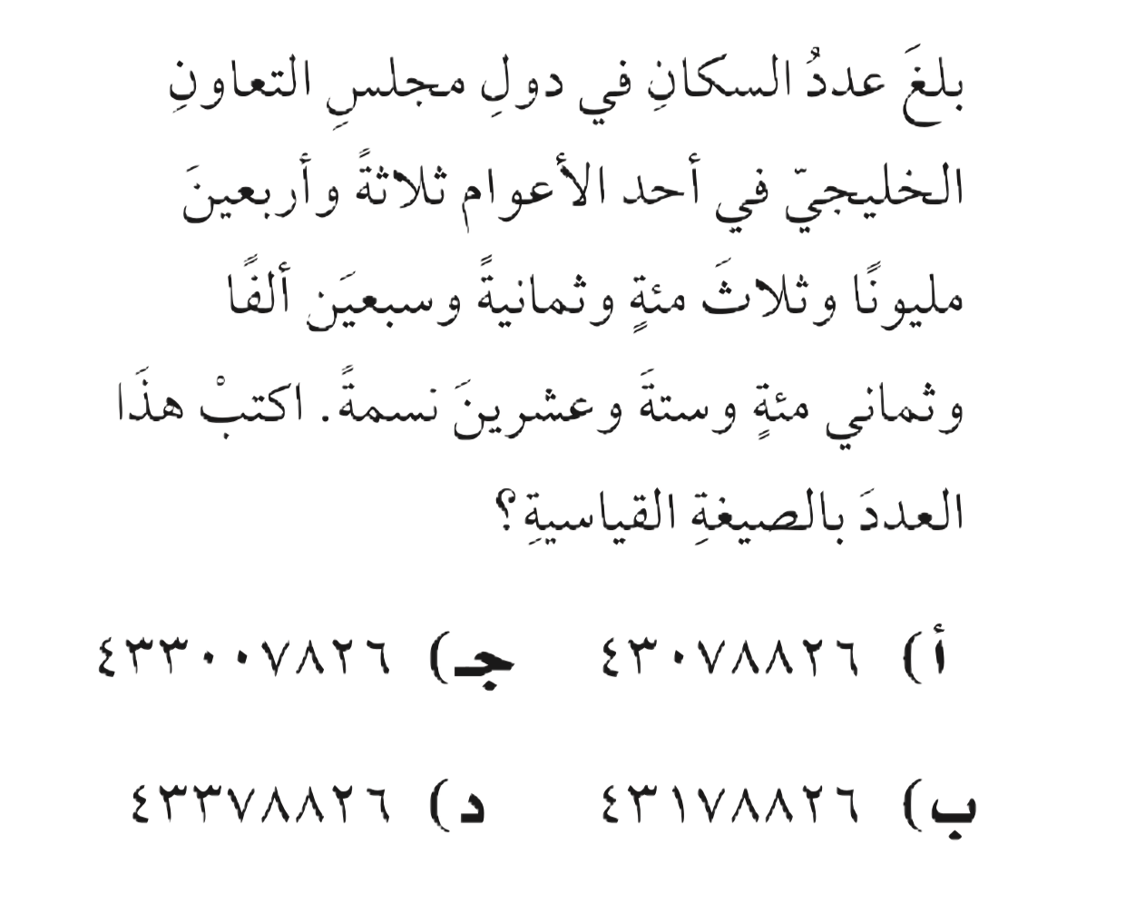

تعزيز مهارة
المهارة ١: قراءة الأعداد وكتابتها ضمن الملايين بطرق مختلفة
التركيز | فكرة الدرس | مفردات | التدريس | استعد | أمثلة | التدريب | تأكد | مهارات عليا | التقويم | تقويم ختامي | الواجب

Slide 3

جدول التعلم
ماذا تعلمت
ماذا أريد أن أعرف
ماذا أعرف
التركيز | فكرة الدرس | مفردات | التدريس | استعد | أمثلة | التدريب | تأكد | مهارات عليا | التقويم | تقويم ختامي | الواجب

Slide 4







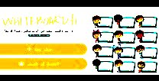
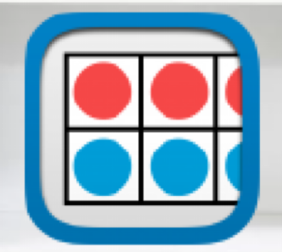




أدوات
نشاط
التركيز | فكرة الدرس | مفردات | التدريس | استعد | أمثلة | التدريب | تأكد | مهارات عليا | التقويم | تقويم ختامي | الواجب

Slide 5

استعد
أدوات
نشاط
التركيز | فكرة الدرس | مفردات | التدريس | استعد | أمثلة | التدريب | تأكد | مهارات عليا | التقويم | تقويم ختامي | الواجب

Slide 6
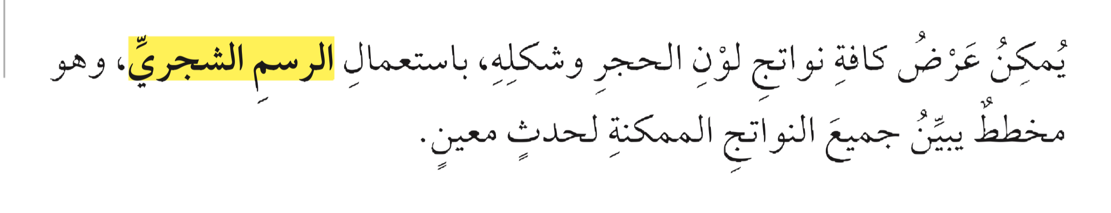
مفردات
أدوات
نشاط
التركيز | فكرة الدرس | مفردات | التدريس | استعد | أمثلة | التدريب | تأكد | مهارات عليا | التقويم | تقويم ختامي | الواجب

Slide 7
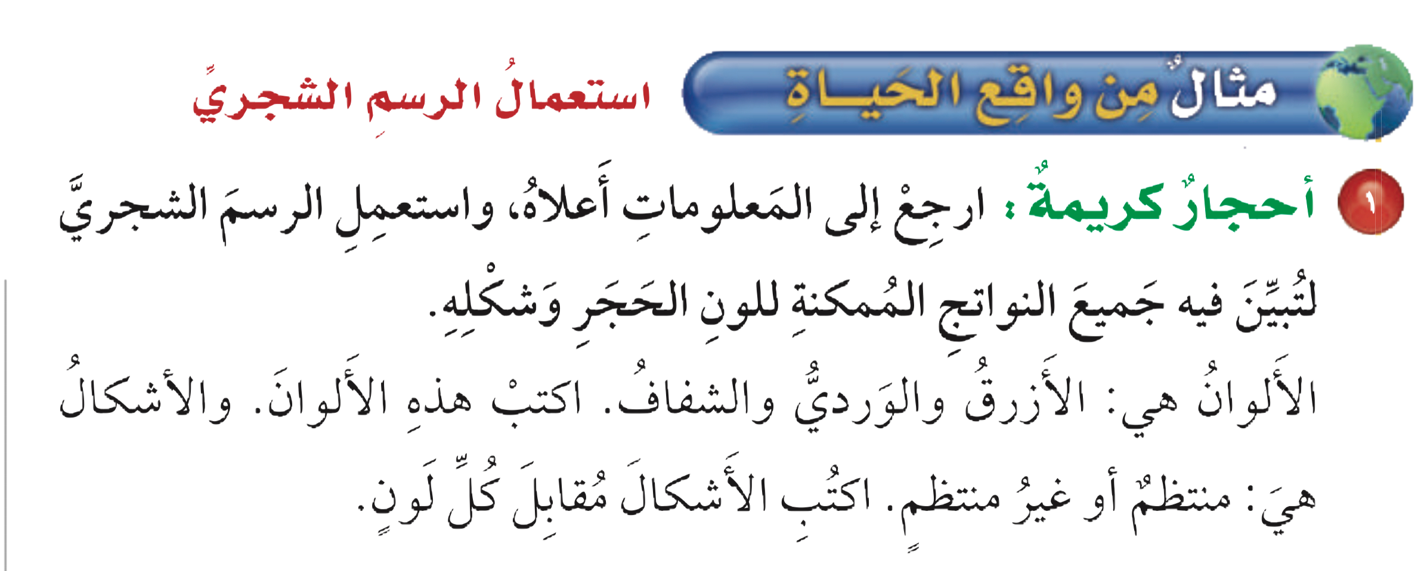

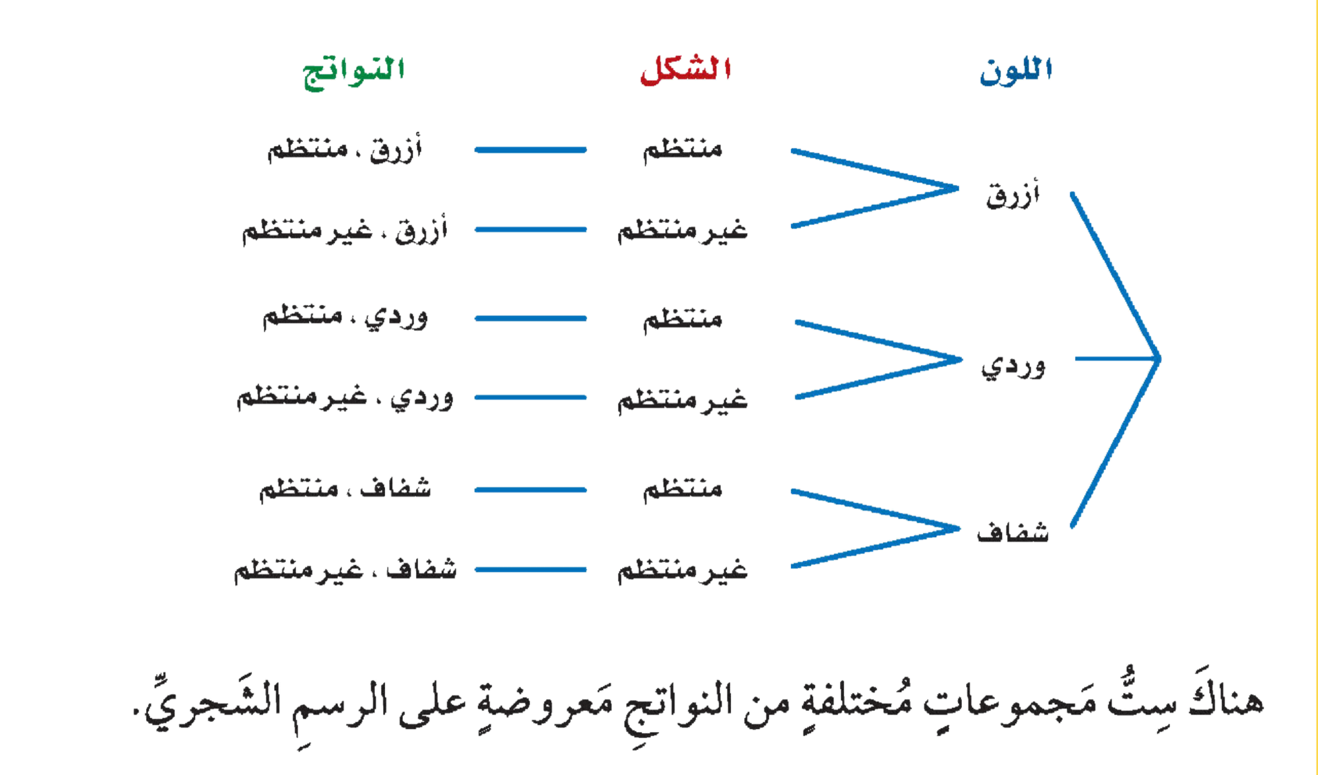
مثال
من واقع الحياة
أدوات
نشاط
التركيز | فكرة الدرس | مفردات | التدريس | استعد | أمثلة | التدريب | تأكد | مهارات عليا | التقويم | تقويم ختامي | الواجب

Slide 8
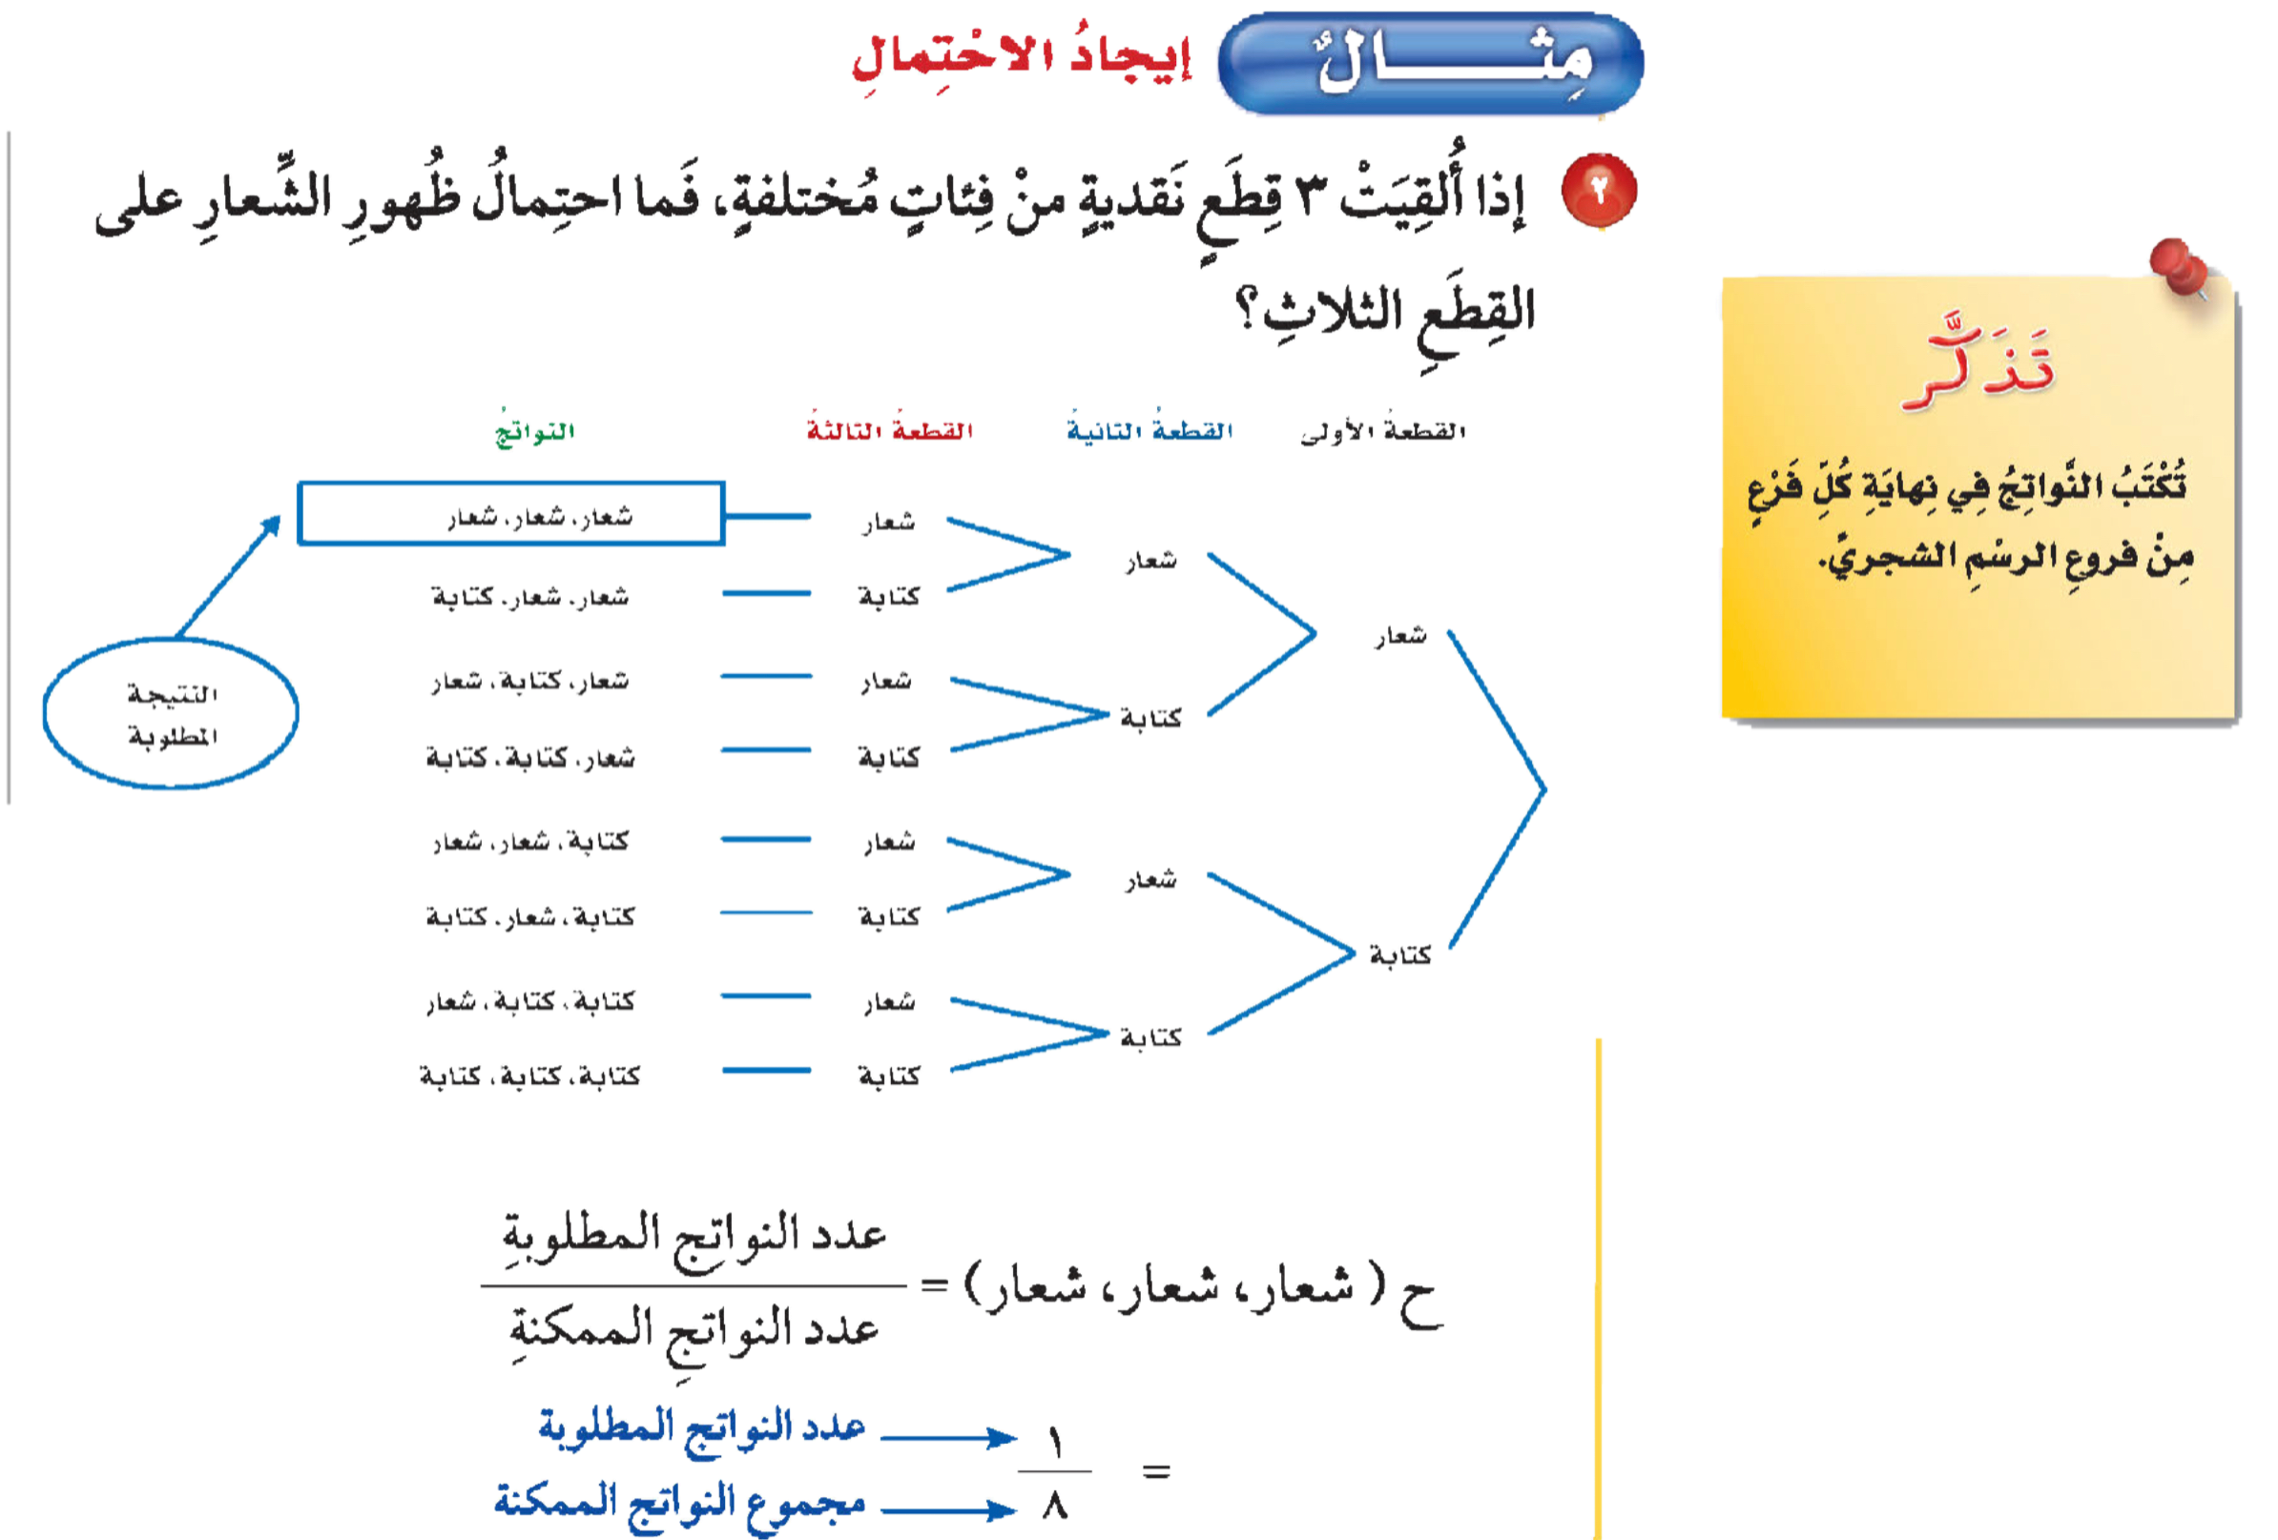
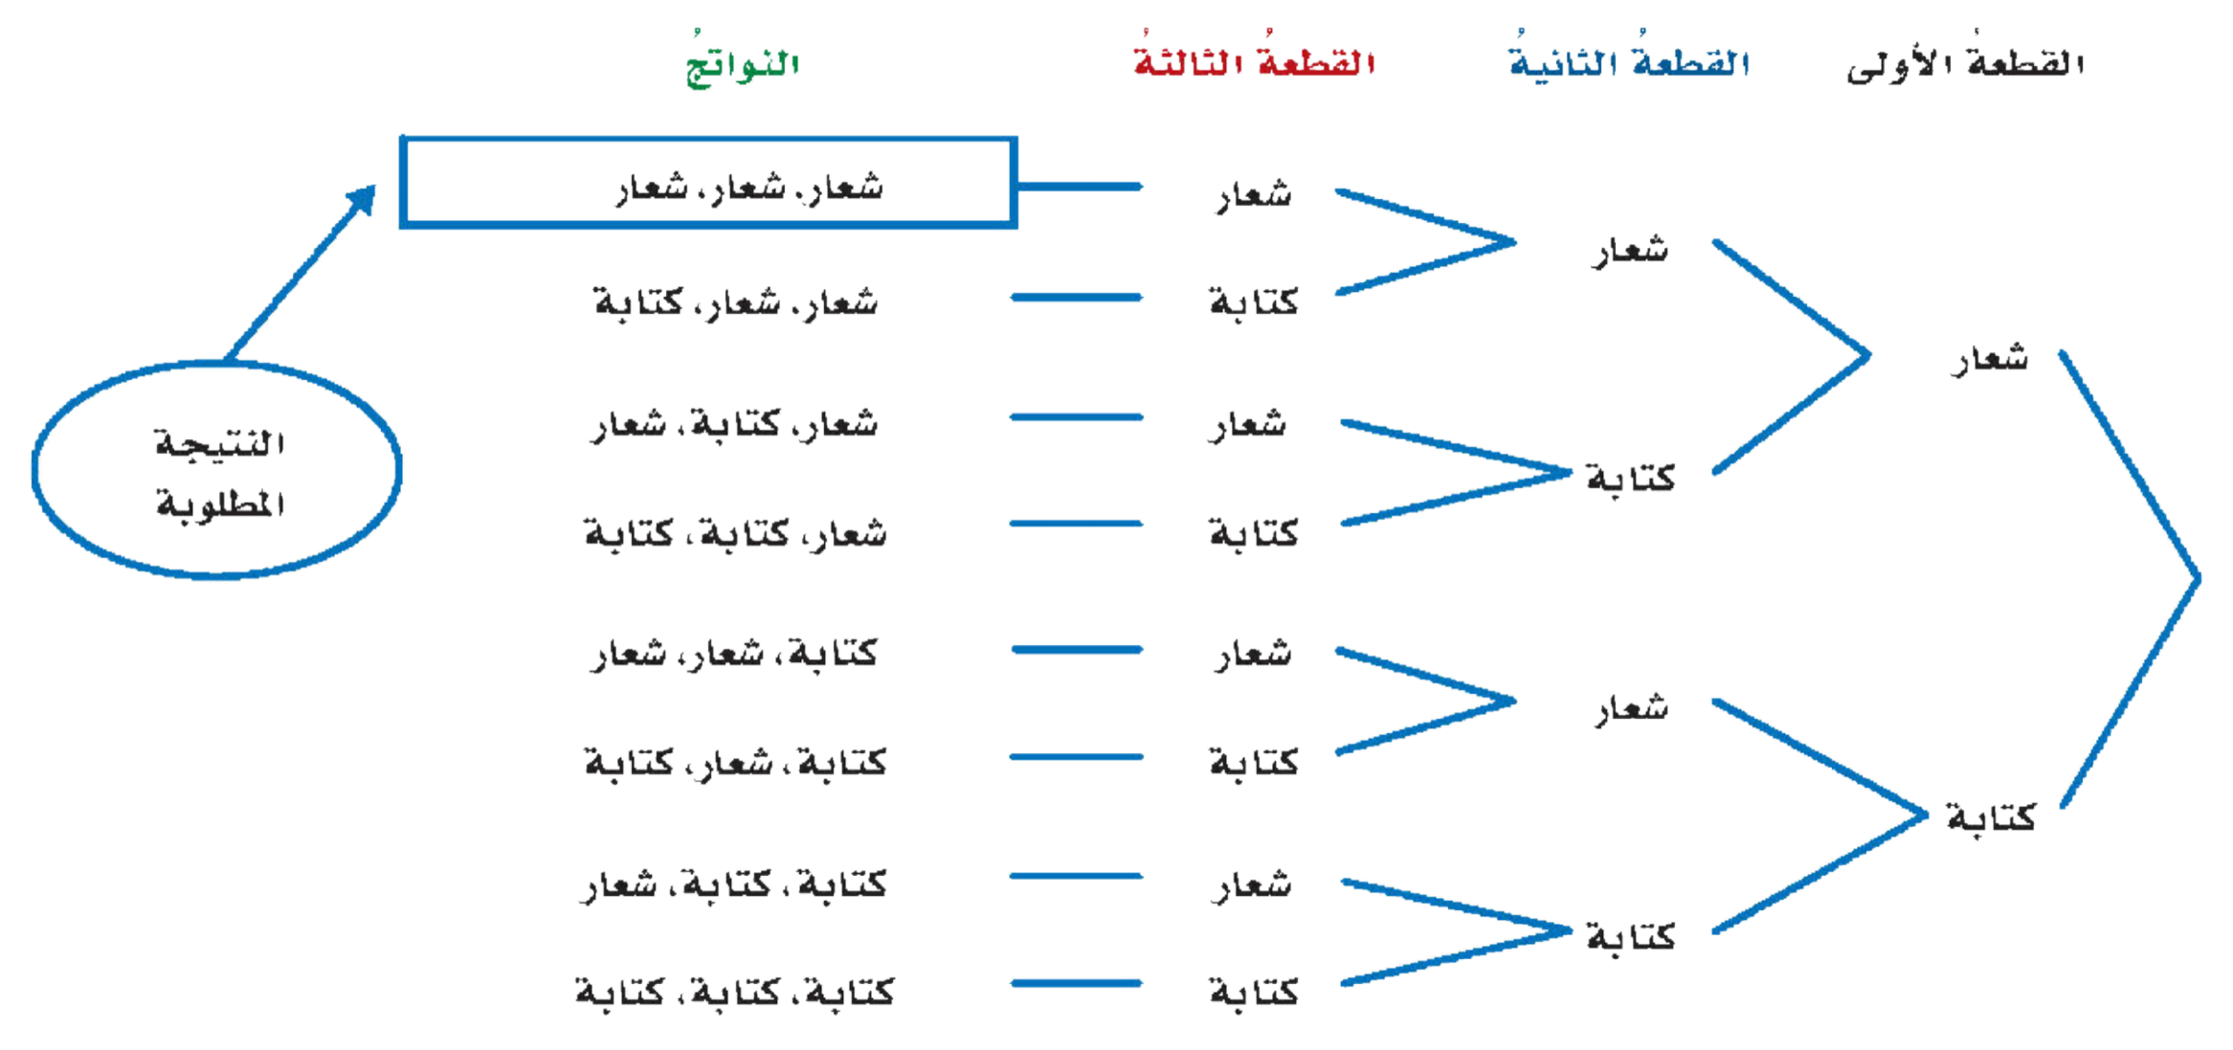
مثال
أدوات
نشاط
التركيز | فكرة الدرس | مفردات | التدريس | استعد | أمثلة | التدريب | تأكد | مهارات عليا | التقويم | تقويم ختامي | الواجب

Slide 9
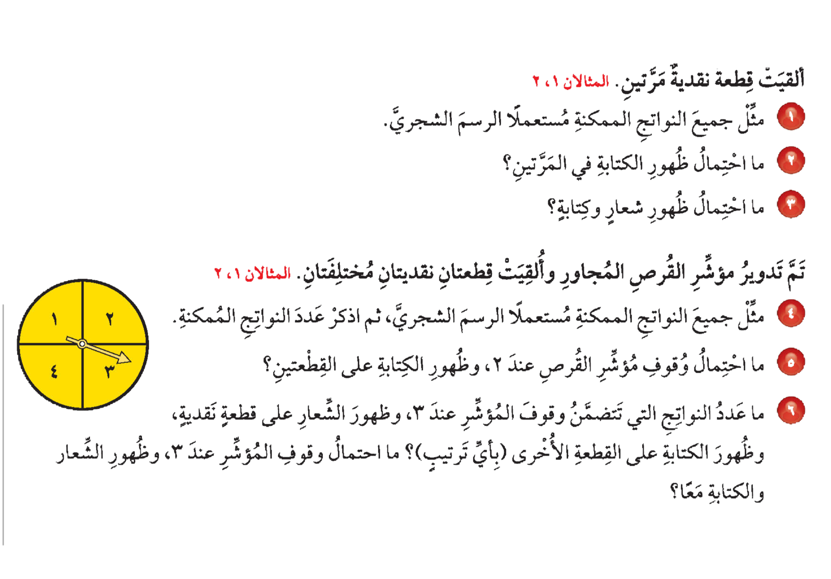

تــــــأكد
أدوات
نشاط
الحل
التركيز | فكرة الدرس | مفردات | التدريس | استعد | أمثلة | التدريب | تأكد | مهارات عليا | التقويم | تقويم ختامي | الواجب

Slide 10

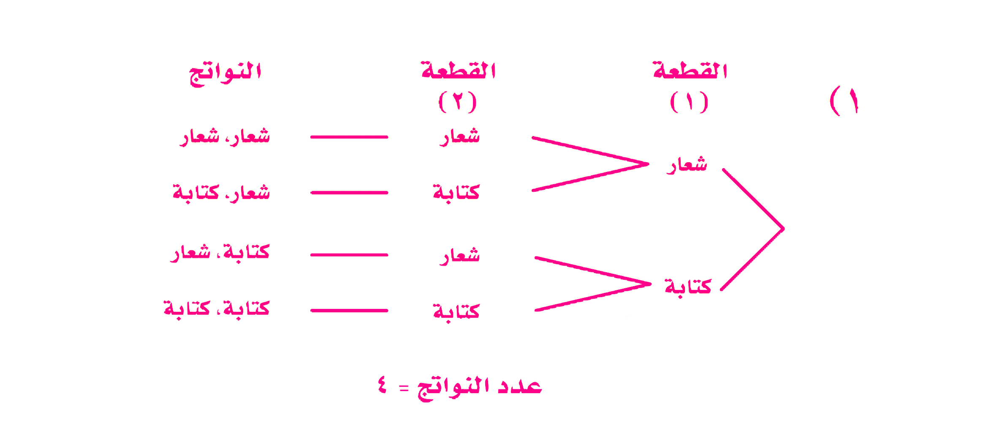

تــــــأكد
أدوات
١
٤
١
نشاط
٢
التركيز | فكرة الدرس | مفردات | التدريس | استعد | أمثلة | التدريب | تأكد | مهارات عليا | التقويم | تقويم ختامي | الواجب

Slide 11
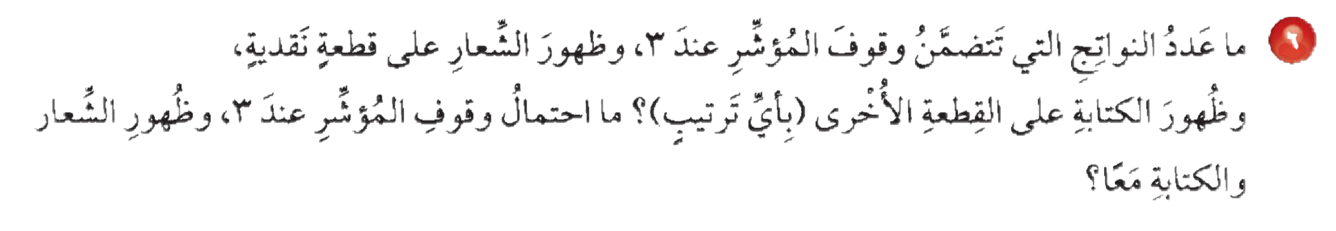
تــــــأكد
أدوات
نشاط
الحل
التركيز | فكرة الدرس | مفردات | التدريس | استعد | أمثلة | التدريب | تأكد | مهارات عليا | التقويم | تقويم ختامي | الواجب

Slide 12
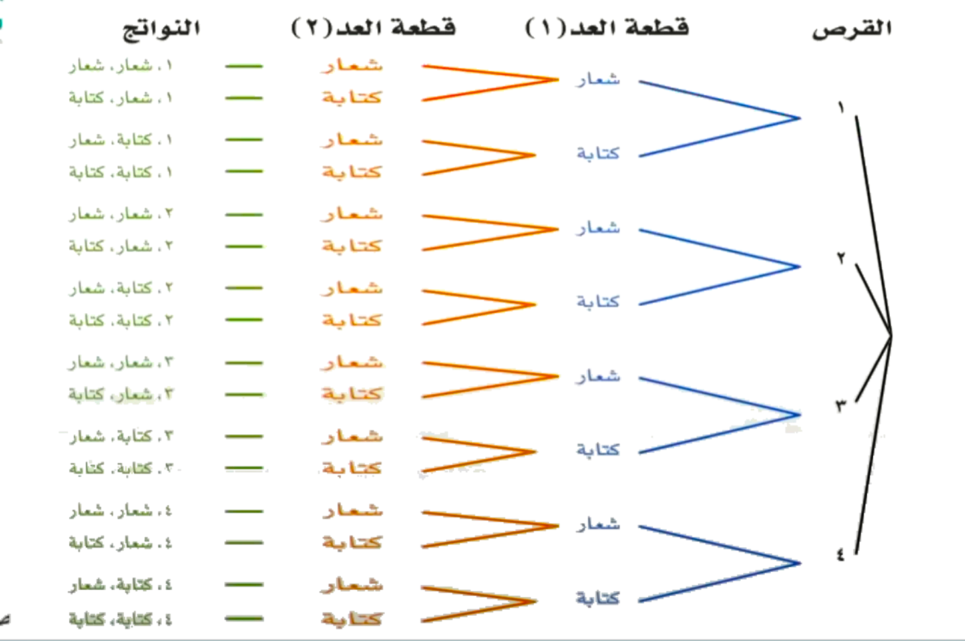
تــــــأكد
أدوات
عدد النواتج =١٦ ناتج
نشاط
التركيز | فكرة الدرس | مفردات | التدريس | استعد | أمثلة | التدريب | تأكد | مهارات عليا | التقويم | تقويم ختامي | الواجب

Slide 13
تــــــأكد
أدوات
١
١٦
٢
١
٢
=
٨
١٦
نشاط
التركيز | فكرة الدرس | مفردات | التدريس | استعد | أمثلة | التدريب | تأكد | مهارات عليا | التقويم | تقويم ختامي | الواجب

Slide 14
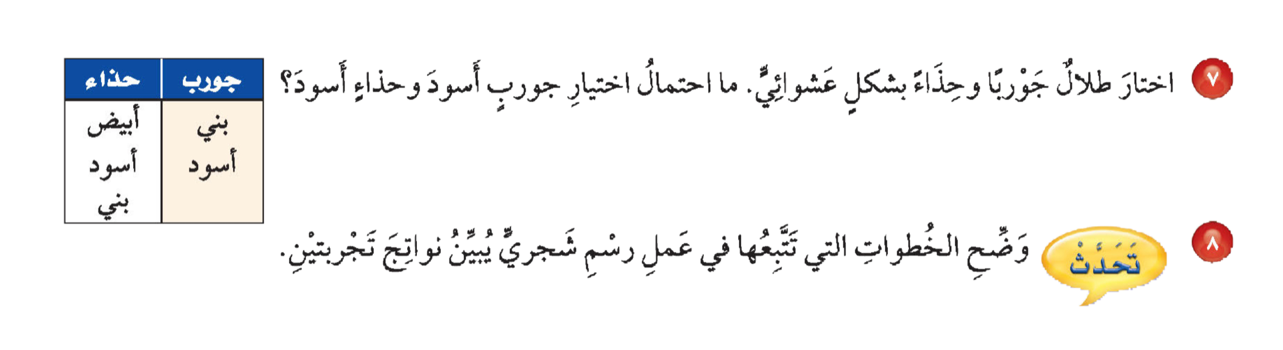
تــــــأكد
أدوات
نشاط
الحل
التركيز | فكرة الدرس | مفردات | التدريس | استعد | أمثلة | التدريب | تأكد | مهارات عليا | التقويم | تقويم ختامي | الواجب

Slide 15
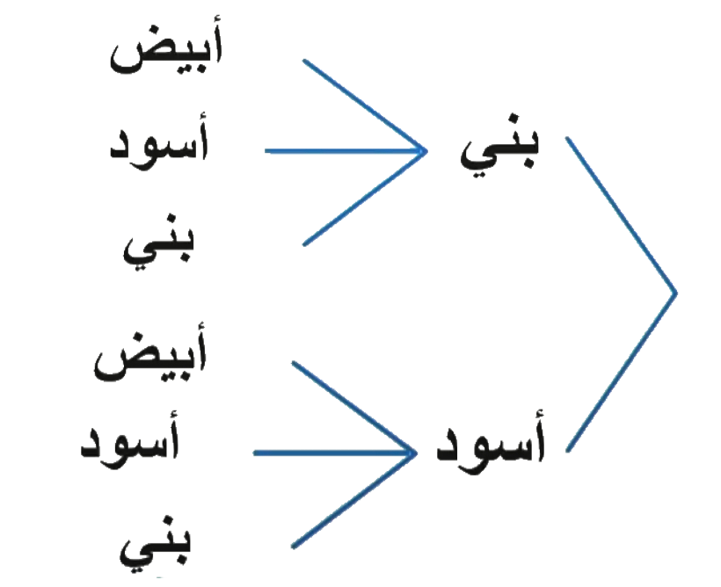

تــــــأكد
أدوات
بني ، أبيض
بني ، أسود
بني ، بني
أسود ، أبيض
أسود ، أسود
أسود ، بني
نشاط
ح (جورب أسود و حذاء أسود)
التركيز | فكرة الدرس | مفردات | التدريس | استعد | أمثلة | التدريب | تأكد | مهارات عليا | التقويم | تقويم ختامي | الواجب

Slide 16
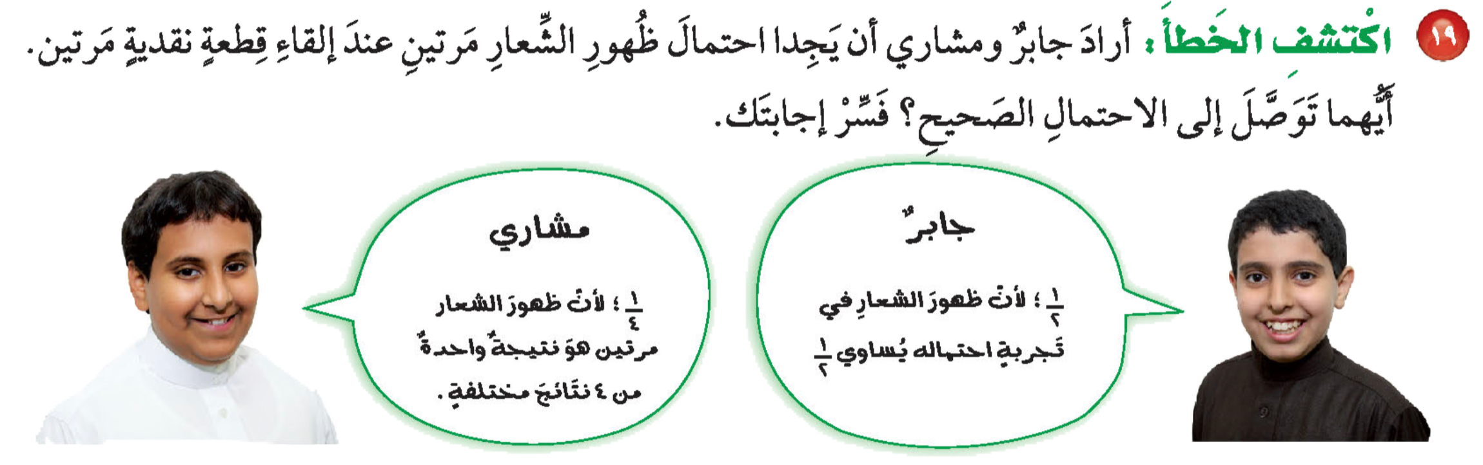
مسائل
مهارات التفكير العليا
أدوات
الحل
نشاط
التركيز | فكرة الدرس | مفردات | التدريس | استعد | أمثلة | التدريب | تأكد | مهارات عليا | التقويم | تقويم ختامي | الواجب

Slide 17
مسائل
مهارات التفكير العليا
أدوات
مشاري ؛
لأن عدد النواتج الممكنة ٤
وهناك نتيجة واحدة لظهور الشعار مرتين ؛ إذن احتمال هذا الحدث
١
٤
نشاط
التركيز | فكرة الدرس | مفردات | التدريس | استعد | أمثلة | التدريب | تأكد | مهارات عليا | التقويم | تقويم ختامي | الواجب

Slide 18
جدول التعلم
ماذا تعلمت
ماذا أريد أن أعرف
ماذا أعرف
التركيز | فكرة الدرس | مفردات | التدريس | استعد | أمثلة | التدريب | تأكد | مهارات عليا | التقويم | تقويم ختامي | الواجب

Slide 19



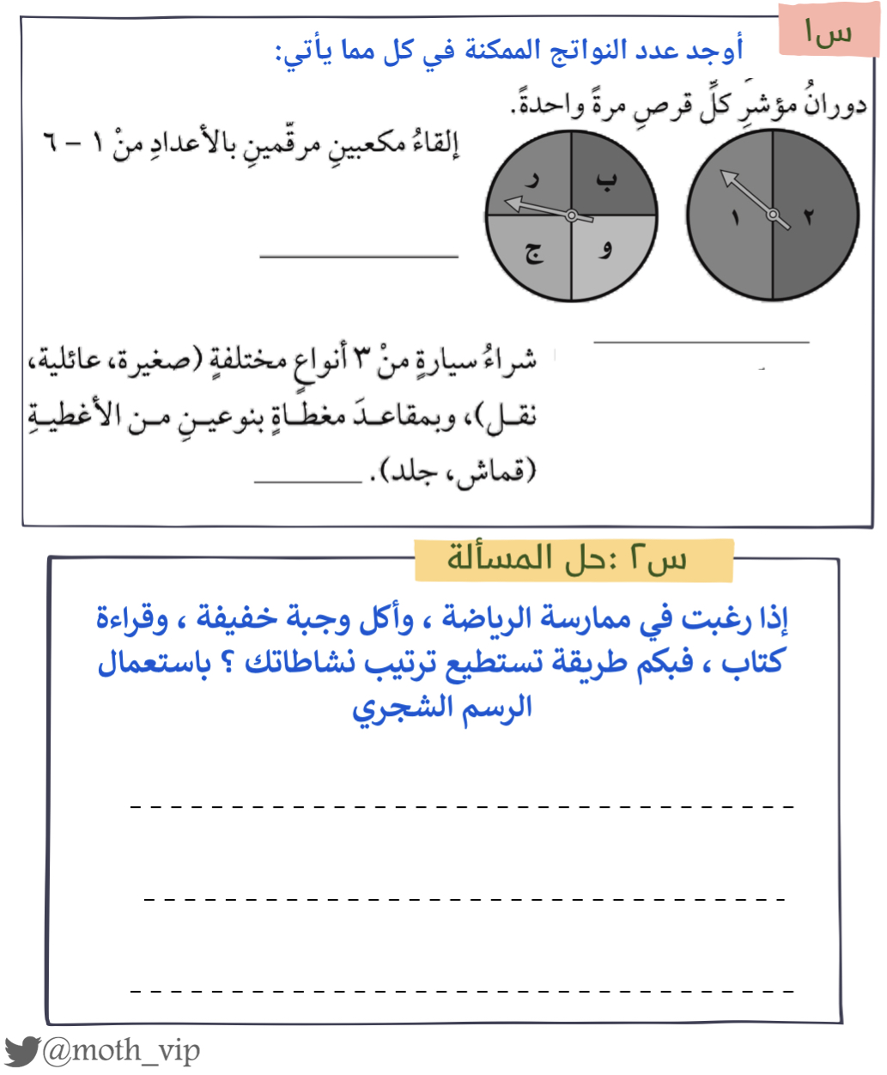

التركيز | فكرة الدرس | مفردات | التدريس | استعد | أمثلة | التدريب | تأكد | مهارات عليا | التقويم | تقويم ختامي | الواجب

Slide 20

الواجـــب
من ١٤-١٧
سؤال :
١١٣
صفحة :
لا تستسلم على الاطلاق ، الأشياء الجميلة تأخذ وقتا كن صبورا
ختاماً
التركيز | فكرة الدرس | مفردات | التدريس | استعد | أمثلة | التدريب | تأكد | مهارات عليا | التقويم | تقويم ختامي | الواجب

